Slide 1
МАГНИТТІ ТІЗБЕКТЕР
Магнит өрісін сипаттайтын негізгі шамалар
ТОЭ2

Slide 2
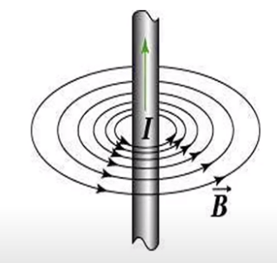
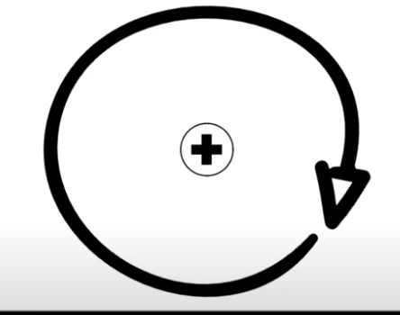

Slide 3
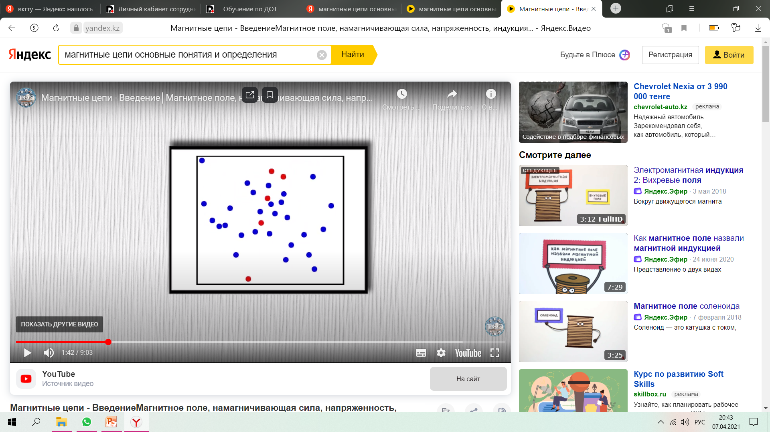
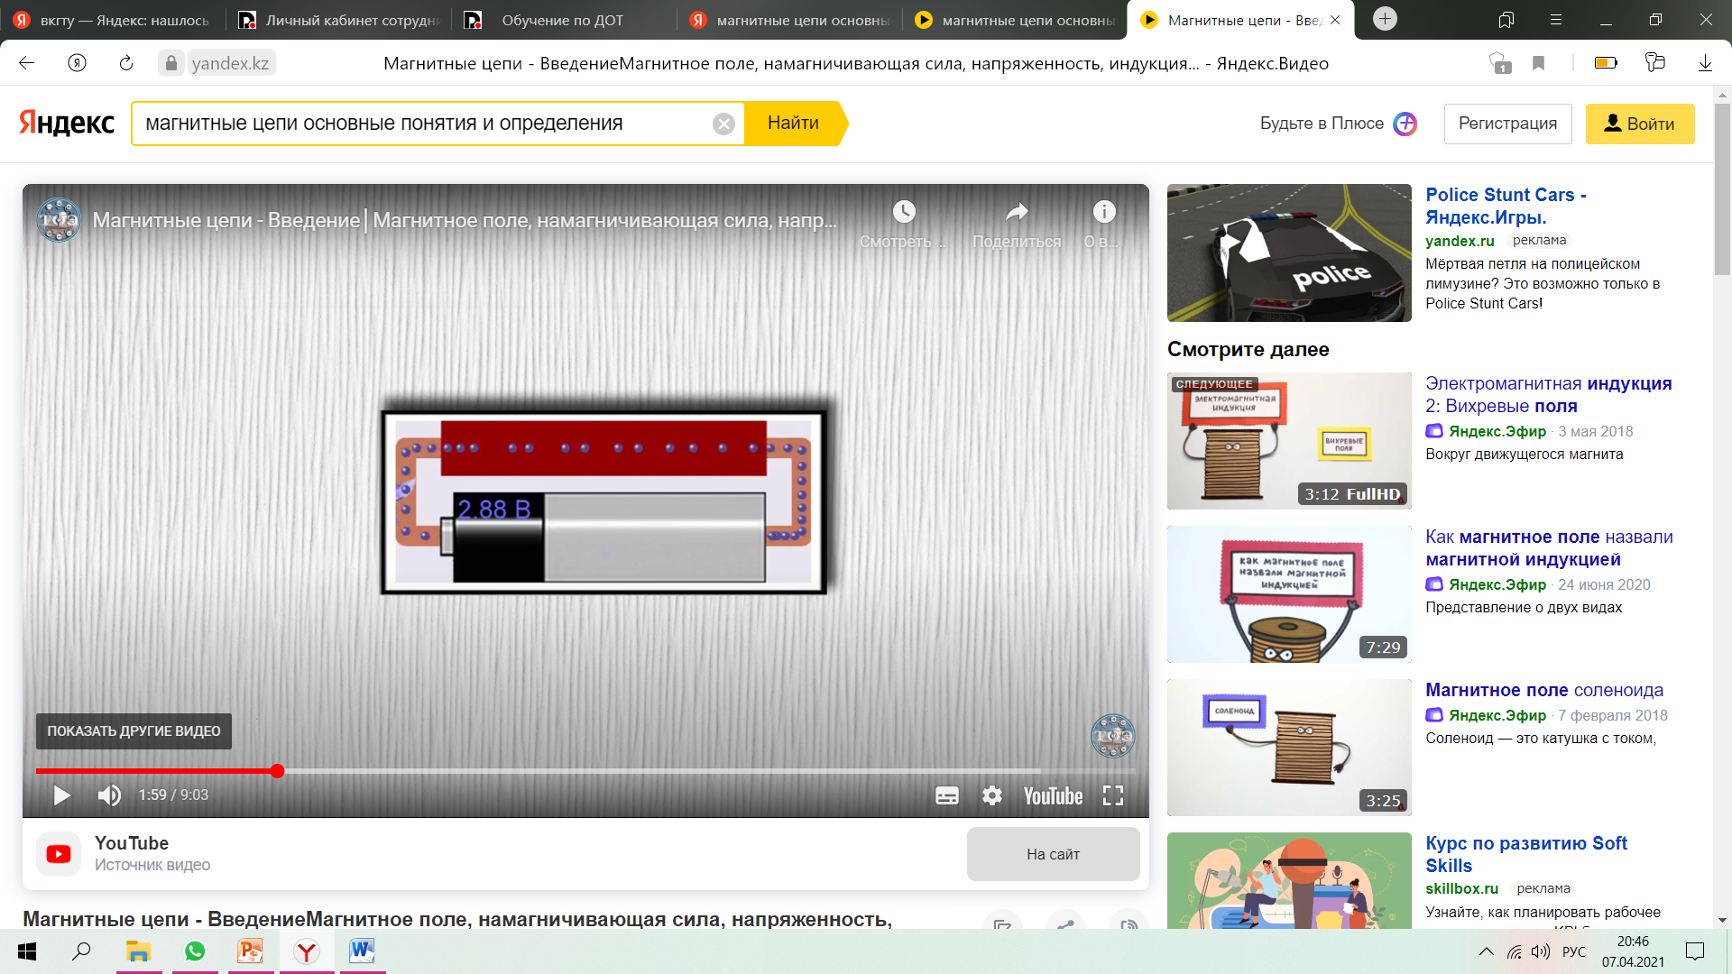

Slide 4
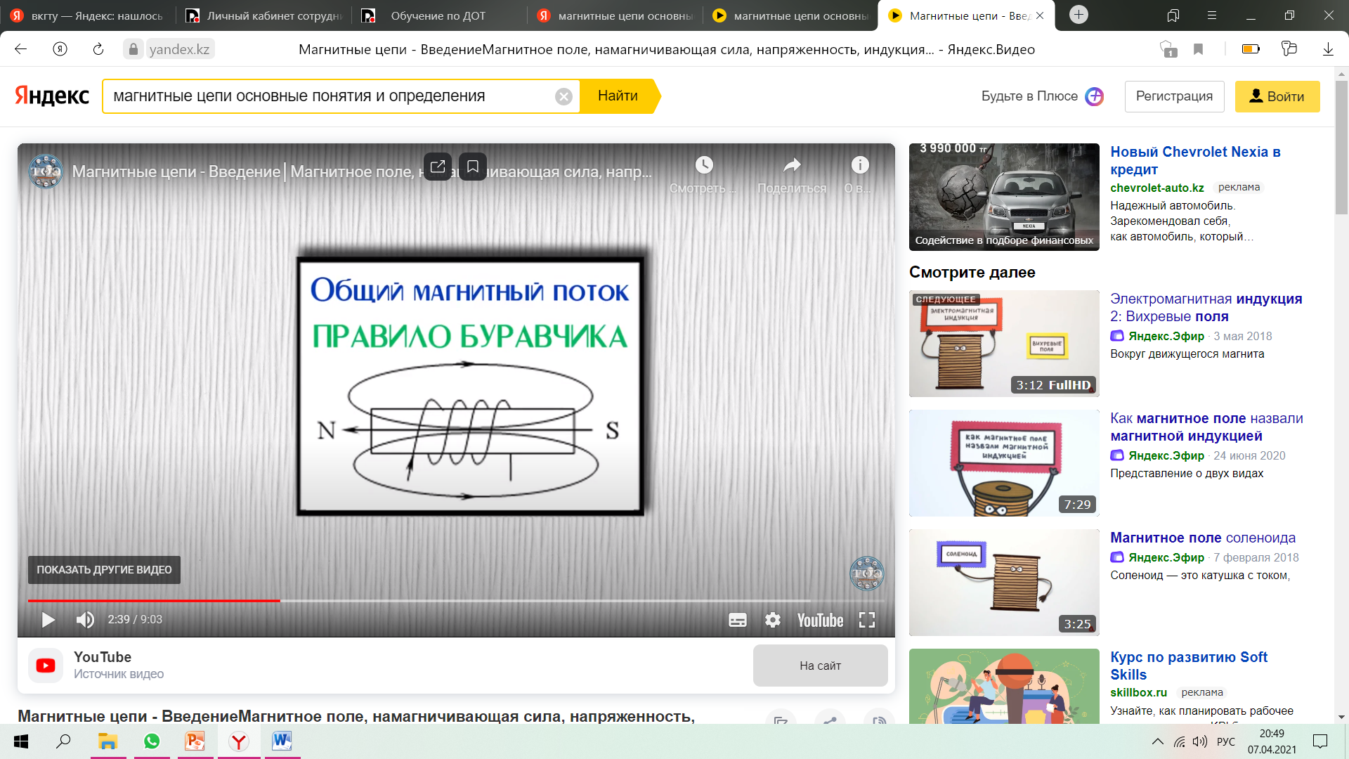
Магнит өрісі– қозғалыстағы зарядталған бөлшектерді қоршап тұрған және олармен үздіксіз байланыста болатын материя. Ол қозғалыстағы зарядталған денеге әсер ететін күшпен анықталады.

Slide 5
Ампер күші – бұл магнит өрісіндегі тоғы бар өткізгішке әсер ететін күш.
Ампер күшінің модулі келесі түрде анықталады:
F_{A} = IBƖsinα
мұнда I – өткізгіштің ток күші,
B – магнит индукциясының векторы,
Ɩ – өткізгіш ұзындығы,
α - ток пен магнит индукциясының векторлары арасындағы бұрыш.

Slide 6
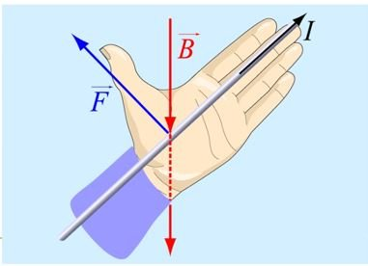
Ампер күшінің бағытын сол қол ережесі бойынша анықтауға болады: егер төрт саусақты токтың бағытымен бағыттас орналастырсақ және магнит индукциясының векторы алақанға перпендикуляр бағытталса, онда 90⁰ градуста орналасқан бас бармақтың бағыты Ампер күшінің бағытын көрсетеді.

Slide 7
Лоренц күші – кез келген зарядталған бөшекке магнит өрісі тарапынан әсер ететін күш.
Лоренц күшінің модулі келесі түрде анықталады:
F_{Л} = qVBsinα
мұндағы q – бөлшек заряды,
V – бөлшек қозғалысының жылдамдығы,
B – магнит индукциясының векторы,
a - магнит индукциясының векторы мен бөлшек жылдамдығы арасындағы бұрыш.

Slide 8
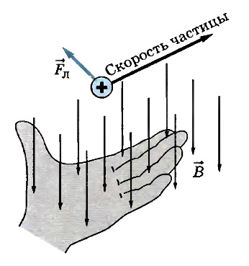
Лоренц күшінің бағытын сол қол ережесі бойынша анықтауға болады: егер төрт саусақты зарядталған бөлшектердің қозғалыс жылдамдығы бағытымен бағыттас орналастырсақ және магнит индукциясының векторы алақанға перпендикуляр бағытталса, онда 90⁰ градуста орналасқан бас бармақтың бағыты Лоренц күшінің бағытын көрсетеді.

Slide 9
Магнит өрісінің қарқындылығын және бағытын магнит индукциясының векторы – В [1Тл] сипаттайды.
В веторының модулі Ампер күшінің модулінің өткізгіштің ұзындығы мен ток күшіне қатынасымен анықталады:
B = F_{Amax}/IƖ

Slide 10
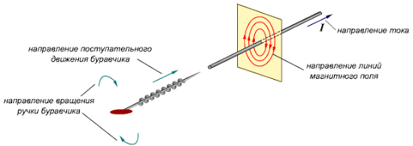
Магнит индукциясы векторының бағыты бұрғы ережесі бойынша анықталады: егер бұрғының айналу бағытын өткізгіштегі токтың бағытымен сәйкес орналастырсақ, онда бұрғы сабының айналу бағыты магнит индукциясының векторының айналу бағытымен сәйкес келеді.

Slide 11
Магнит өрісінің интегралды сипаттамасына магнит ағымы – Ф[1 Вб].жатқызылады. Ол берілген тұйықталған бетті тесіп өтетін магнит индукциясы векторының ағымын көрсетеді.
Ф = ВS
Ф = ВScosα
Сыртқы әсерді ескермейтін магнит өрісінің сипатына магнит өрісінің кернеулігін Н [A/м] жатқызады.
B = μ_{а}Н
Токтың магнит өрісін қоздыру қасиетін магнитті қозғаушы күш–F [1A] деп атайды:
F = I – егер тоғы бар өткізгішті қарастырсақ;
F = NI – егер тоғы бар катушканы қарастырсақ, мұндағы N – катушкадағы орамдар саны.
магнит кернеуі– U_{м} [1A]: U_{M} = Hl

Slide 12


Толық ток заңы
Толық ток дегеніміз тұйықталған контурмен шектелген бетті тесіп өтетін токтардың алгебралық қосындысы.
Толық ток заңы бойынша контур бойындағы МҚК(F) осы контурмен жектелген бетті тесіп өтетін токтардың қосындысына тең.
немесе

Slide 13
Магнит тізбегі үшін Кирхгоф заңдары
1. Тармақталған нүктедегі магнит ағымдарының алгебралық қосындысы нөлге тең:
ΣФ =0
2. Магниттеу күштерінің алгебралық қосындысы магнит тізбегіндегі магнитті кернеулердің алгебралық қосындысына тең:
ΣF = ΣIN = ΣU_{м}

Slide 14
Магнит тізбегі дегеніміз бөліктері магнит ағымы тұйықталатын ферромагнитті материалдан жасалған құрылғы.
Егер магнит тізбегі бір материалдан жасалса және барлық бөлігінде көлденең қима ауданы бірдей болса, онда бұл тізбек біртекті деп аталады, кері жағдайда біртекті емес деп аталады.

Slide 15
Магнит тізбектері тармақталған және тармақталмаған деп бөлінеді.тармақталған тізбектр симметриялы және симметриялы емес деп бөлінеді.
Магнит өрістері келесі түрге бөлінеді:
1. негізгі , негізгі магнит ағымдарымен сипатталады. Магнит индукциясының сызықтары негізгі магнит өткізгіштің бойымен тұйықталады.;
2. шашыраңқы өрістер, шашыраңқы амгнит ағымдарымен (Ф_{S}) сипатталады. Шашыраңқы өріс индукциясының сызықтары әдетте катушка орамдарының маңайында тұйықталады. Индукция сызықтары ауамен өтіп, катушка орамдарын кеспейді.
U_{M} = H×l = Bl/μ_{r}μ₀ = Фl/S μ_{r}μ₀, мұнда μ₀ = 4π×10⁻⁷ Гн/м
l/S μ_{r}μ₀ = R_{М} – магнит кедергісі [R] = [1/Гн]
U_{M} = ФR_{М} – магнит тізбегі үшін Ом заңы.

Slide 16
